Slide 1
Monitoreo remoto de la frecuencia respiratoria de un paciente
Castillo Vásquez Jorge Miguel-Colorado Martínez Jesús Alejandro
Gutiérrez Moreno Angélica-Rodríguez Olivares Milton Obed

Slide 2
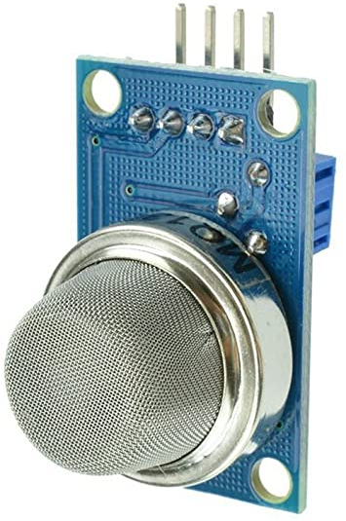
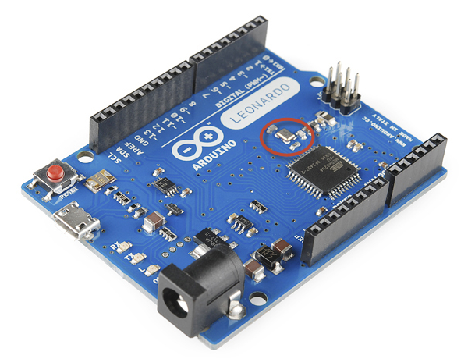

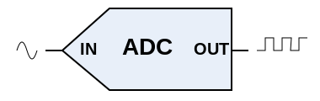
Entradas y acondicionamiento
Aliento
Voltaje en el MQ-135
ADC

Slide 3
Procesamiento de la información proporcionada por el usuario

Slide 4
Generación de las señales de salidas

Slide 5
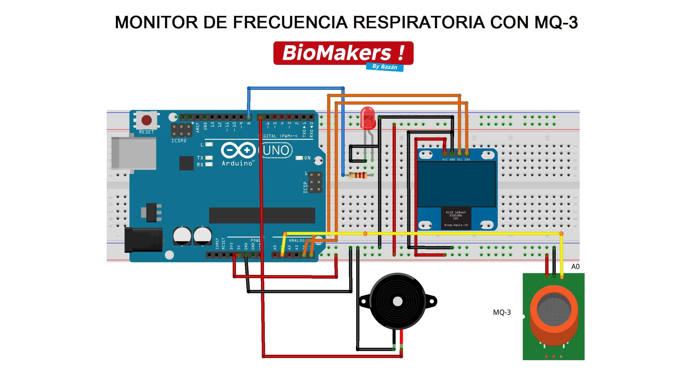
Comunicación entre el prototipo y otros elementos

Slide 6
Exposición de información e interacción con usuarios

